Slide 1
BÀI 7: LÀM QUEN VỚI INTERNET (Tiết 2)
(SGK Trang 31)

Slide 2
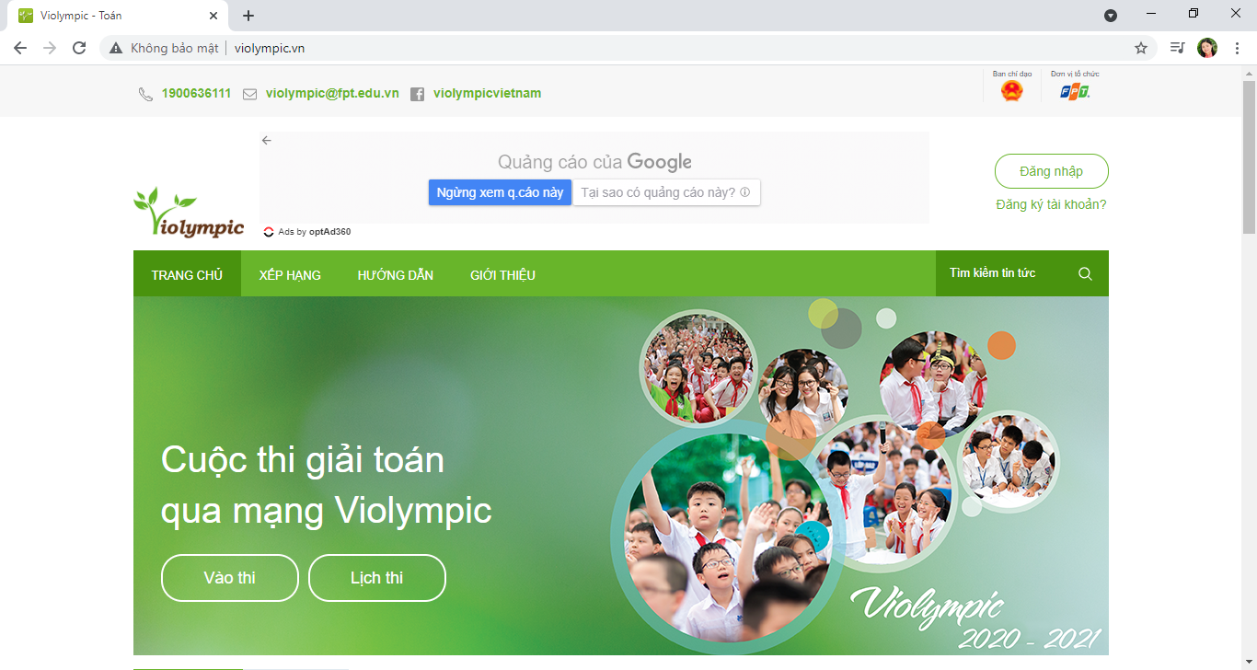
B. HOẠT ĐỘNG THỰC HÀNH
Bài tập 1 - SGK trang 33
+ Truy cập vào trang web Violympic.
+ Di chuyển con trỏ chuột trên trang web.
+ Quan sát sự thay đổi hình dạng của con trỏ chuột.

Slide 3
B. HOẠT ĐỘNG THỰC HÀNH
Bài tập 1 - SGK trang 33
Muốn xem chi tiết một mục nào đó của trang web, em thực hiện các thao tác sau:
+ Di chuyển con trỏ chuột tới mục đó.
+ Khi hình dạng con trỏ chuột thay đổi thành thì nháy chuột.

Slide 4
B. HOẠT ĐỘNG THỰC HÀNH
Bài tập 2 - SGK trang 33
- Truy cập vào trang web violympic, xem nội dung chi tiết một mục trên trang web.

Slide 5
B. HOẠT ĐỘNG THỰC HÀNH
Bài tập 3 - SGK trang 33
Chọn thao tác đúng và sắp xếp thứ tự các thao tác truy cập vào trang web.
- Khởi động trình duyệt.
- Nháy các nút lệnh điều khiển cửa sổ trang web.
- Nhấn phím Enter
- Gõ địa chỉ trang web vào ô địa chỉ.

Slide 6
B. HOẠT ĐỘNG THỰC HÀNH
Thứ tự các thao tác để truy cập vào một trang web khi biết địa chỉ là:
Thứ tự | Thao tác cần thực hiện
1
2
3
Khởi động trình duyệt.
Gõ địa chỉ trang web vào ô địa chỉ.
Nhấn phím Enter

Slide 7
C. HOẠT ĐỘNG ỨNG DỤNG, MỞ RỘNG
1. Ở nhà em thường dùng Internet để làm gì? Xem gì? Em thường xem trong bao nhiêu phút?
2. Em nên/không nên xem những thông tin nào trên internet?
Chỉ nên xem những thông tin, chương trình giải trí phù hợp với lứa tuổi thiếu nhi, không nên xem quá lâu có hại cho sức khỏe!

Slide 8
C. HOẠT ĐỘNG ỨNG DỤNG, MỞ RỘNG
Một số địa chỉ trang web phục vụ cho việc học tập, vui chơi phù hợp với lứa tuổi của các em.
STT | Địa chỉ trang web | Mục đích
1 | Violympic.vn | Là cuộc thi giải toán Tiếng Việt, Tiếng Anh trên Internet cho học sinh từ lớp 1 đến lớp 12 trên toàn quốc.
2 | Ioe.vn | Là cuộc thi Olympic Tiếng Anh trên Internet.
3 | olm.vn | Là trang web dành cho học sinh từ lớp 1 đến lớp 12 học tập trực tuyến nhiều môn học khác nhau.
4 | englishpiza.com | Là trang web bổ ích giúp em học Tiếng Anh hiệu quả thông qua các câu truyện sinh động, hấp dẫn. Và đặc biệt là các em được học miễn phí.

Slide 9
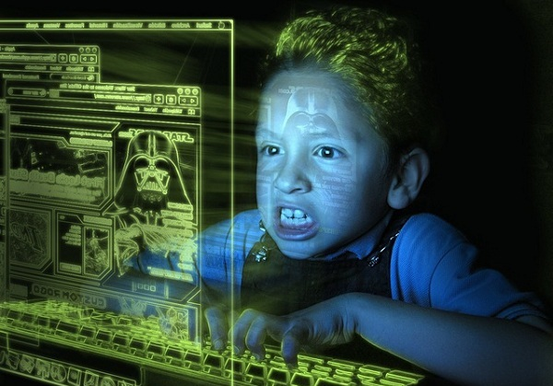
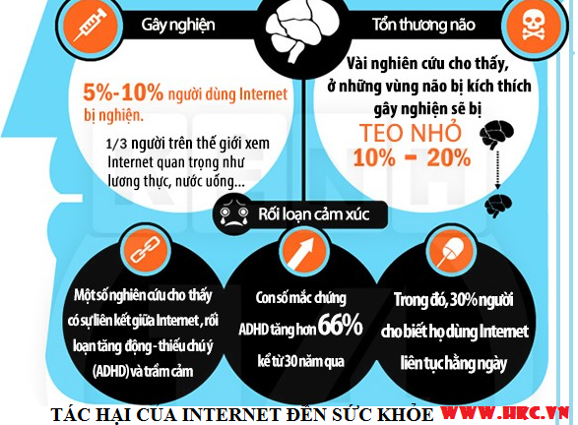
Tác hại của Internet
Bên cạnh những lợi ích thì internet cũng mang lại rất nhiều tác hại như:
Là nơi chứa rất nhiều thông tin nhưng không phải thông tin nào cũng có ích, thậm chí có nhiều thông tin gây hại.
Internet là nơi có nhiều trò chơi online độc hại cho giới trẻ, nhiều trò chơi mất tiền.
Người sử dụng internet quá nhiều sẽ gây hại đến sức khỏe, gây ra nhiều bệnh tật. Đặc biệt là chứng bệnh NGHIỆN INTERNET

Slide 10
EM CẦN GHI NHỚ
- Internet giúp em học tập, giải trí, liên lạc với bạn bè.
Để truy cập một trang web khi biết địa chỉ ta thực hiện các bước sau:
Bước 1: Khởi động trình duyệt.
Bước 2: Gõ địa chỉ trang web vào ô địa chỉ rồi nhấn phím Enter
Để xem một mục trong nội dung trang web em nháy chuột tại mục đó.
Em chỉ nên xem những thông tin, chương trình giải trí phù hợp với lứa tuổi thiếu nhi, không nên xem quá lâu có hại cho sức khỏe.

Slide 11
Cảm ơn các em
đã theo dõi bài học!

